Slide 1
HỌC PHẦN
TRIẾT HỌC MÁC - LÊNIN
CHỦ NGHĨA DUY VẬT LỊCH SỬ
NHÀ NƯỚC VÀ CÁCH MẠNG XÃ HỘI
(Slide này có thể được sử dụng cho quá trình tự học của sinh viên)

Slide 2





Chương 3
CHỦ NGHĨA DUY VẬT LỊCH SỬ
3.1. HỌC THUYẾT HÌNH THÁI KINH TẾ - XÃ HỘI
3.2. GIAI CẤP VÀ DÂN TỘC
3.3. NHÀ NƯỚC VÀ CÁCH MẠNG XÃ HỘI
3.4. Ý THỨC XÃ HỘI
3.5. TRIẾT HỌC VỀ CON NGƯỜI
Notes:
TS. Tạ Thị Vân Hà

Slide 3



3.3. NHÀ NƯỚC VÀ CÁCH MẠNG XÃ HỘI

Slide 4



3.3.2. CÁCH MẠNG XÃ HỘI
Nguyên nhân sâu xa của CMXH là mâu thuẫn gay gắt giữa nhu cầu khách quan của sự phát triển LLSX với sự kìm hãm của QHSX. Mâu thuẫn đó biểu hiện về mặt CT-XH thành cuộc đấu tranh giai cấp, tất yếu dẫn đến sự bùng nổ CM. Đây cũng chính là nguyên nhân khách quan của các cuộc CMXH.
Nguyên nhân chủ quan là sự nhận thức và tổ chức của giai cấp đại biểu cho PTSX mới tiến bộ hơn.

Slide 5
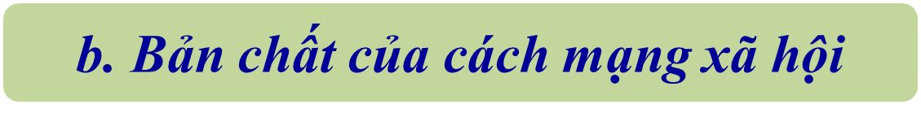
Khái niêm:
- Cách mạng xã hội là sự thay đổi căn bản về chất toàn bộ các lĩnh vực của đời sống xã hội.
- Theo nghĩa hẹp, cách mạng xã hội là cuộc đấu tranh lật đổ chính quyền, thiết lập một chính quyền mới tiến bộ hơn. Cách mạng xã hội thường là đỉnh cao của đấu tranh giai cấp.

Slide 6
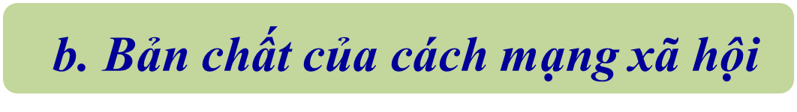




Bị quy định bởi mâu thuẫn cơ bản (mâu thuẫn giai cấp)
Tính chất
Giai cấp + tầng lớp + người cùng lợi ích thực hiện cách mạng
Lực lượng
Là những giai cấp có lợi ích gắn bó chặt chẽ và lâu dài đối với cách mạng
Động lực
Hướng vào lật đổ giai cấp nào, chế độ xã hội nào
Đối tượng
Giai cấp
lãnh đạo
Giai cấp đại diện cho xu hướng phát triển của XH, cho PTSX tiến bộ

Slide 7
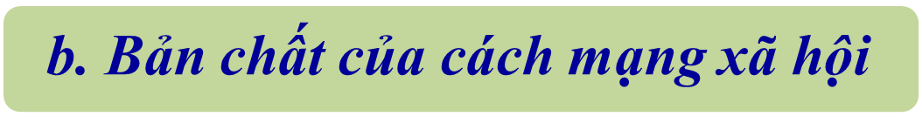



* Điều kiện của cách mạng xã hội
Thời cơ cách mạng
Điều kiện KQ
Nhân tố chủ quan
Điều kiện KT - CT - XH
Nhận thức, ý chí, năng lực
Năng lực tổ chức HĐTT

Slide 8
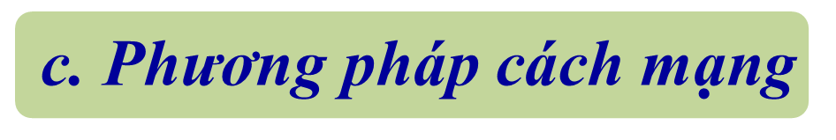


Là hình thức tiến hành cách mạng thông qua bạo lưc để giành chính quyền, là hành động của lực lượng cách mạng dưới sự lãnh đạo của giai cấp lãnh đạo cách mạng vượt qua giới hạn luật pháp của giai cấp thống trị hiện thời, xác lập nhà nước của giai cấp cách mạng.
Là phương pháp đấu tranh không dùng bạo lực cách mạng để giành chính quyền trong điều kiện cho phép. Phương pháp hòa bình là phương pháp đấu tranh nghị trường, thông qua chế độ dân chủ, bằng bầu cử để giành đa số ghế trong nghị viện và trong chính phủ.

Slide 9
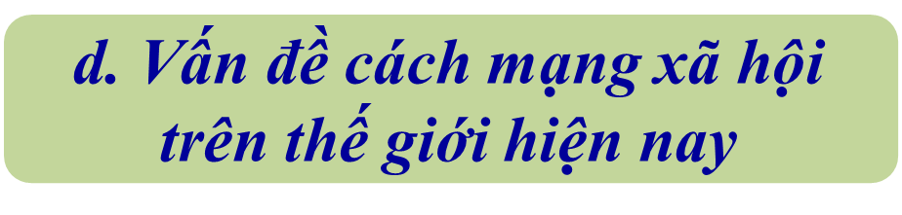

- Cuộc cách mạng công nghiệp 4.0, nền kinh tế tri thức;
- Xu hướng đối thoại thay cho xu hướng đối đầu;
- Những điều chỉnh của chủ nghĩa tư bản hiện đại;
- Xung đột về sắc tộc, tôn giáo, về kinh tế giữa các quốc gia, khu vực;
- Ô nhiễm môi trường, cạn kiệt tài nguyên thiên nhiên, dịch bệnh,….
…

Slide 10
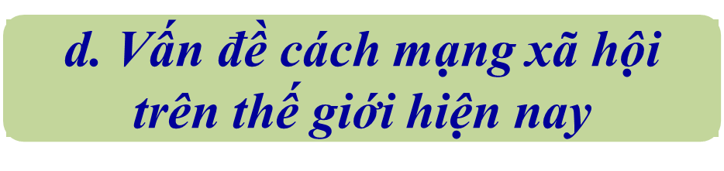




- Xu hướng giữ vững độc lập tự chủ của quốc gia dân tộc, không phụ thuộc và không can thiệp vào công việc nội bộ của nhau, đấu tranh cho dân chủ, hòa bình và tiến bộ xã hội đang diễn ra mạnh mẽ, ngày càng tỏ ra chiếm ưu thế.
- Các quốc gia, dân tộc sẽ đi tới một xã hội dân chủ, tự do, công bằng, văn minh theo cách đi của mình thông qua các chính sách phát triển kinh tế - xã hội, văn hóa, giáo dục, y tế và khoa học công nghệ
- Cách mạng xã hội sẽ diễn ra dưới hình thức chuyển hóa dần dần từ hình thái kinh tế - xã hội này sang hình thái kinh tế - xã hội khác tiến bộ hơn, xã hội sau sẽ phát triển hơn xã hội trước.
- Mục tiêu phát triển của Việt Nam hiện nay là: dân giàu, nước mạnh, xã hội công bằng, dân chủ, văn minh.

Slide 11


Slide 12
Tài liệu tham khảo:
Giáo trình Triết học Mác-Lênin, dùng cho sinh viên đại học hệ không chuyên lý luận chính trị. Nhà xuất bản Chính trị quốc gia sự thật, 2021.
Giáo trình Triết học Mác-Lênin, dùng cho sinh viên đại học hệ chuyên lý luận chính trị. Nhà xuất bản Chính trị quốc gia sự thật, 2021.
Giáo trình Triết học Mác-Lênin. Nhà xuất bản Chính trị quốc gia, 2010.
Tham khảo tài liệu tiếng Anh tại: http://www.marxists.org/xlang/index.htm
Viện Nghiên cứu con người: Một số kết quả nghiên cứu chủ yếu, Nxb. Khoa học xã hội, Hà Nội, 2014.
Quân đội nhân dân Việt Nam, Tổng cục Chính trị: Triết học Mác-Lênin- Phần II, Chủ nghĩa duy vật lịch sử), Nxb. Quân đội nhân dân, Hà Nội, 2008.

